Slide 1
UNITEC
Postgrado
Docente: Ing. Ricardo Enrique Yones.
Enero 2022

Slide 2

FUSIONES Y ADQUISICIONES
Globalización
Reto de las Competencia
empresas
Mercados abiertos
Desarrollo tecnológico

Slide 3

Fusiones y Adquisiciones
Definiciones:
Fusión: la integración de dos o más empresas que da origen a una nueva entidad económica y legal.
Adquisición: es la operación que resulta de la compra y el control de una empresa por parte de otra que se asume como compradora.
Existen diferencias en las definiciones desde la perspectiva financiera práctica, pero normalmente se utilizan los términos asumiendo que tienen en mismo significado.

Slide 4
Fusiones y Adquisiciones
Tipos de fusiones y adquisiciones:
Fusiones horizontales: dos empresas en la misma industria y, en ocasiones, en la misma línea de negocios.
Fusiones verticales: consolidan dos empresas en distintos niveles de la cadena productiva.
Conglomerados: combinan compañías de diferentes industrias y líneas de negocios, buscando cómo dispersar los riesgos a nivel de la empresa tenedora de las inversiones, conocida como holding.

Slide 5
Fusiones y Adquisiciones
-Importante para la empresa definir una estrategia.
- La estrategia sirve para conquistar una ventaja competitiva.
LA CADENA DE VALOR
Modelo teórico que gráfica y permite describir las actividades de una organización para generar valor al cliente final y a la misma empresa.
Concepto presentado por Michael Porter ( 1985).
Cada empresa es un conjunto de actividades que se desempeñan para diseñar, producir, llevar al mercado, entregar y apoyar sus productos.

Slide 6
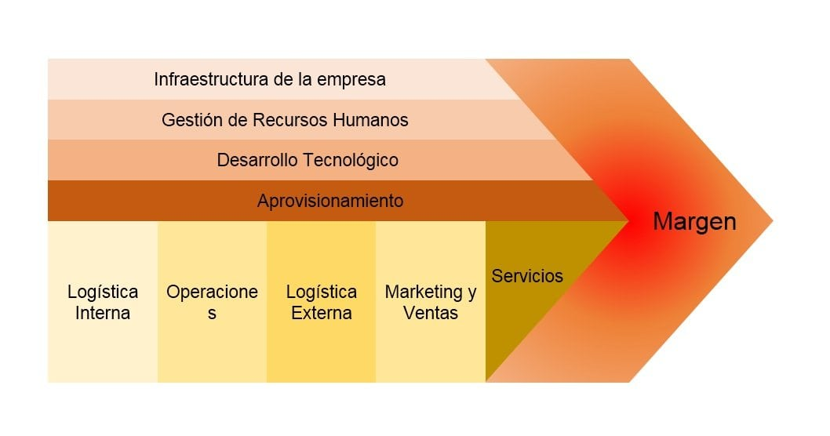
Fusiones y Adquisiciones

Slide 7
Fusiones y adquisiciones
Margen: Es la diferencia entre el valor total y el costo colectivo de desempeñar las actividades de valor. Actividades de Valor: Son las distintas actividades que realiza una empresa. Se dividen en dos amplios tipos:
Actividades Primarias: Las actividades primarias en la cadena de valor son las actividades implicadas en la creación física del producto, su venta y transferencia al comprador así como la asistencia posterior a la venta. Se dividen a su vez en las cinco categorías genéricas que se observan en la imagen.
Actividades de Apoyo: En la cadena de Valor de Michael Porter las actividades de apoyo son las que sustentan a las actividades primarias y se apoyan entre sí, proporcionando insumos comprados, tecnología, recursos humanos y varias funciones de toda la empresa.

Slide 8
Fusiones y Adquisiciones
Actividades primarias
Logística interna: La primera actividad primaria de la cadena de valor. Es gestionar y administrar de alguna manera las actividades de recibir y almacenar las materias prima, y la forma de distribuir los materiales.
Operaciones: Transformación del producto final. Al ser eficientes se produce el ahorro y por ende un valor agregado al resultado final.
Logística Externa: Aquí es donde el producto sale del centro de la producción y se entrega a los mayoristas, distribuidores, o incluso a los consumidores finales.

Slide 9
Fusiones y Adquisiciones
Marketing y Ventas: integra las actividades involucradas en la inducción y fácil adquisición de los productos( publicidad, fuerza de ventas, selección de canales, precios y otros)
Servicios: Cubren muchas áreas, que van desde la administración de cualquier instalación hasta el servicio al cliente después de la venta del producto, como reparación, entrenamiento, suministro de repuestos).
Las actividades de la cadena de valor no son independientes, ya que interactúan con otras «cadenas de valor» (clientes y proveedores).

Slide 10
Fusiones y Adquisiciones
Generadores de valor y de costos
Porter( 1986) lo define como un conjunto de factores en la cadena de valor que tienen incidencia especial sobre los costos o sobre el valor generado, en las actividades de la cadena valor.
Generadores de costos: causas estructurales de costo de una actividad. ( Puede estar bajo control de la empresa). Ejemplo: economías de escala, el aprendizaje, la vinculación entre las distintas actividades, las políticas).
Generadores de Valor: razones fundamentales dentro de la cadena de una organización de porque una actividad es única. Ejemplo: políticas empresariales, los vínculos entre las actividades, la ubicación, el aprendizaje, etc.

Slide 11
Fusiones y Adquisiciones
La cadena de valor tiene como objetivo:
Mejorar los productos y servicios que se ofrecen.
Reducir costos.
Crear valor.
Pasos para realizar una cadena de valor
Identificar las sub-actividades para cada actividad primaria.
Identificar las sub-actividades para cada actividad de apoyo.
Analizar el valor y los costos de las actividades identificadas.
Identificar vínculos.
Buscar oportunidades para aumentar el valor.

Slide 12
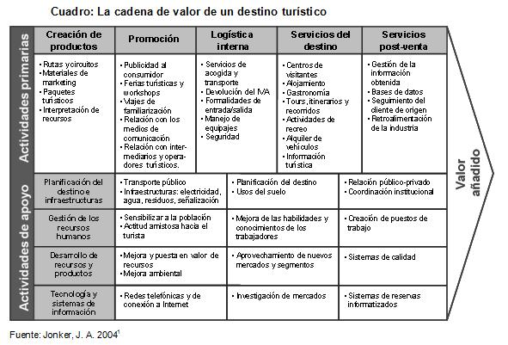
Fusiones y Adquisiciones

Slide 13
Fusiones y Adquisiciones
Ventaja Competitiva
Def. todas las características o atributos de un producto o servicio que le den una cierta superioridad sobre sus competidores inmediatos.
Ventaja competitiva externa: cualidades distintas del producto que constituye un valor para el comprador.
Ventaja competitiva interna: superioridad de la empresa en el dominio de los costos de fabricación, administración o gestión del producto o servicio y que aporta un valor al fabricante.
De aquí se deriva las ventajas competitivas
de bajo costo
De diferenciación o de valor.

Slide 14
Fusiones y Adquisiciones
Sistema de valor
Según Porter(1986): La cadena del valor de una compañía para competir en un determinado sector forma parte de una mayor corriente de actividades.
Surgen tres cadenas de valor:
La cadena de Valor de los Proveedores: abastecimientos esenciales.
La cadena de Valor de los Canales: mecanismos de entrega de los productos por parte de la empresa.
La cadena de Valor de los Compradores: fuente de diferenciación por excelencia, función del producto determina las necesidades del cliente.

Slide 15
Fusiones y Adquisiciones
Formulación de estrategias a partir de la cadena de valor
Análisis de la cadena de valor ventaja competitiva
Necesario:
Definir la estrategia que permita el cumplimiento de la misión de la misma, teniendo en cuenta la evolución del entorno.
Estrategia ( Chandler, 2003): es la determinación de las metas y objetivos de una empresa a largo plazo, las acciones a emprender y la asignación de recursos necesarios para el logro de dichas metas.

Slide 16
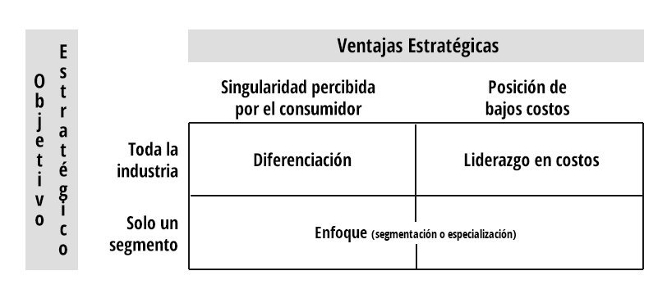
Fusiones y Adquisiciones
Estrategia genérica de negocios
Es la que otorga a una compañía una forma específica de posición o ventaja competitiva frente a sus rivales y que genera una rentabilidad superior al promedio.

Slide 17
Fusiones y Adquisiciones
Estrategias genéricas de Porter:
Estrategia amplia en costes bajos: Disminución de los costos para bajar los precios y seguir obteniendo una ganancia.
Estrategia amplia de diferenciación: Diferenciar el producto y que sea percibido por los consumidores.
Estrategia con un enfoque o concentración ( segmentación o especialización): elección previa de un segmento.
La elección de una estrategia implica riesgos de naturaleza diferentes y formas de organización diferentes también.
Implantación recursos
relación empresa-entorno

Slide 18
Fusiones y Adquisiciones
Estrategia del Océano Azul:
Libro “ Blue Ocean Strategy”- Chan Kin y Rennee Mauborgne.(2004)
Hablaron de valor de la innovación.
Ventaja competitiva redefiniendo los productos que ofrecen por medio del valor de la innovación y , en escala, creando un nuevo espacio en el mercado.
Proceso de concebir la innovación como la búsqueda de un océano azul, que es un mercado de espacio abierto muy amplio en el cual una empresa puede trazar su ruta.( cambio de paradigma).

Slide 19
Fusiones y Adquisiciones
Estrategia Financiera
Es aquella parte de la gestión estratégica y proceso de planificación de cualquier empresa, que está relacionada con la obtención de los recursos necesarios para financiar las operaciones del negocio que contribuyan con el logro de objetivos delineados en el plan, a corto, mediano y largo plazo.

Slide 20
Fusiones y Adquisiciones
La misión y la visión son postulados mediante los cuales una
empresa u organización plantea los objetivos que desea alcanzar a mediano y largo plazo. Juntas describen la identidad y la base teórica de una organización, empresa o marca.
La misión describe el motivo o la razón de ser de una organización, empresa o institución. Se enfoca en los objetivos a cumplir en el presente. Debe estar definida de manera precisa y concreta para guiar al grupo de trabajo en el día a día.
Visión y Misión

Slide 21
Fusiones y Adquisiciones
Visión y Misión
La visión describe una expectativa ideal sobre lo que se espera que la organización sea o alcance en un futuro. Debe ser realista, pero puede ser ambiciosa; su función es guiar y motivar al grupo para continuar con el trabajo.
La misión y la visión forman parte de una estrategia y buscan alcanzar un mismo objetivo. Ambos conceptos juegan un papel importante como aspectos psicológicos y organizativos dentro de una institución. Suelen ser formulados por la cúpula directiva o los fundadores de la organización.

Slide 22
Fusiones y Adquisiciones
Visión y Misión
Preguntas frecuentes para elaborar la Visión:
¿Cuál es la imagen deseada de nuestro negocio?
¿Cómo seremos en el futuro?
¿Qué haremos en el futuro?
¿Qué actividades desarrollaremos en el futuro?
Preguntas frecuentes para elaborar la Misión:
¿Quiénes somos?
¿Qué buscamos?
¿Qué hacemos?
¿Donde lo hacemos?
¿Por qué lo hacemos?
¿Para quién trabajamos?

Slide 23

Fusiones y Adquisiciones
Ejemplo
Whirlpool
Misión: Ganar confianza y crear demanda para nuestras marcas en un mundo digital.
Visión: Ser la mejor compañía en soluciones para la cocina y el lavado, mejorando continuamente la vida en el hogar.

